Slide 1
Kubernetes
Opracowali
Michał Białek
Jarosław Ciołek Żelechowski
Wojciech Graliński

Slide 2
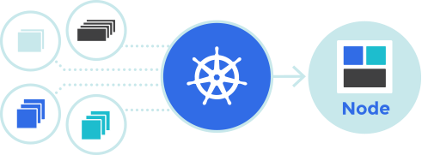
Czym jest Kubernetes
Kubernetes jest otwartoźródłowym systemem do automatyzacji wdrożeń, skalowania i zarządzania skonteneryzowanymi aplikacjami.
Kubernetes grupuje kontenery, które tworzą aplikację, w jednostki logiczne ułatwiające zarządzanie i odkrywanie usług. Kubernetes opiera się na 15-letnim doświadczeniu związanym z obsługą obciążenia produkcyjnego w Google w połączeniu z najlepszymi pomysłami i praktykami społeczności.

Slide 3
Co potrafi
Planować nody
Reorganizować klastry podczas dużego obciążenia lub awarii któregoś z nodów
Nadążać za wzrostem liczby użytkowników i ilości informacji
Automatycznie montować wolumeny
Automatycznie zarządzać zmianiami

Slide 4
Kto jest twórcą oprogramowania
Twórcą jest firma Google
Od 2014 roku jest to oprogramowanie typu open source

Slide 5
Główne zalety

Slide 6
Przejrzysta pozioma skalowalność
Aplikacje uruchomione w obrębie Kubernetes skaluje się po prostu poprzez uruchamianie kolejnych kontenerów. W ten sposób proces ten może w sposób uzasadniony ekonomicznie nadążać za wzrostem liczby użytkowników i ilości przetwarzanych informacji. Aplikacje można skalować w górę lub w dół za pomocą konsoli graficznej lub prostej komendy CLI albo też automatycznie na podstawie poziomu obciążenia procesorów.

Slide 7
Uniwersalne rozwiązanie dla chmury prywatnej, publicznej lub hybrydowej
Kubernetes można uruchomić w infrastrukturze fizycznej własnej serwerowni lub korzystając z jednej lub kilku platform chmury publicznej albo też stosując podejście hybrydowe – część tu a tam. Pozwala to na łatwe przenoszenie aplikacji pomiędzy środowiskami zgodnie z planem lub ad hoc w przypadku nieoczekiwanego wzrostu obciążenia w własnej serwerowni.

Slide 8
Automatyczna optymalizacja alokacji aplikacji
Kubernetes potrafi umieszczać poszczególne kontenery bazując na ich wymaganiach dotyczących zasobów lub innych krytycznych ograniczeń. Jest to realizowane w sposób nie ograniczający dostępności. Możliwe jest też wspólne umieszczanie na jednym zasobie fizycznym aplikacji krytycznych i aplikacji o niższym priorytecie SLA tak, aby osiągnąć najekonomiczniejsze wykorzystanie infrastruktury.

Slide 9
Automatyczne zarządzanie zmianami (rollout / rollback)
Kubernetes stopniowo propaguje zmiany w aplikacji lub jej konfiguracji z pierwszego kontenera na następne (rollout), kontrolując jednocześnie czy działa po zmianach poprawnie. W przypadku błędów działania dokonuje automatycznego cofnięcia zmian (rollback).

Slide 10
Automatyczne montowanie wolumenów
Kubernetes potrafi automatycznie montować wolumeny dyskowe czy to lokalne, czy też sieciowe: NFS, iSCSI, Gluster, Ceph, Cinder, Flocker albo oferowane w chmurze publicznej: GCP, AWS.

Slide 11
Automatyczne przywracanie poprawnego działania
Kubernetes uruchamia ponownie kontenery, które przestały działać poprawnie. Gdy cały węzeł przestaje działać, eliminuje z listy dostępnych zasobów kontenery które nie odpowiadają na test poprawności działania (health-check) dopóki nie będą ponownie gotowe do działania. Kontenery niesprawne mogą zostać zastąpione nowo uruchomionymi.

Slide 12
Lokalizacja usług i load-balancing
Kubernetes przydziela kontenerom własne adresy IP i pojedynczą nazwę DNS dla zestawu kontenerów umożliwiając load-balancing pomiędzy nimi.

Slide 13
Zarządzanie danymi poufnymi i konfiguracją
Możliwość wdrażania i aktualizowania informacji poufnych jak hasła oraz konfigurowanie aplikacji bez przebudowania obrazu i bez ujawniania owych poufnych informacji w konfiguracji.

Slide 14
Przetwarzanie wsadowe
Kubernetes może zarządzać przetwarzaniem wsadowym zastępując kontenery, które przestały działać.

Slide 15
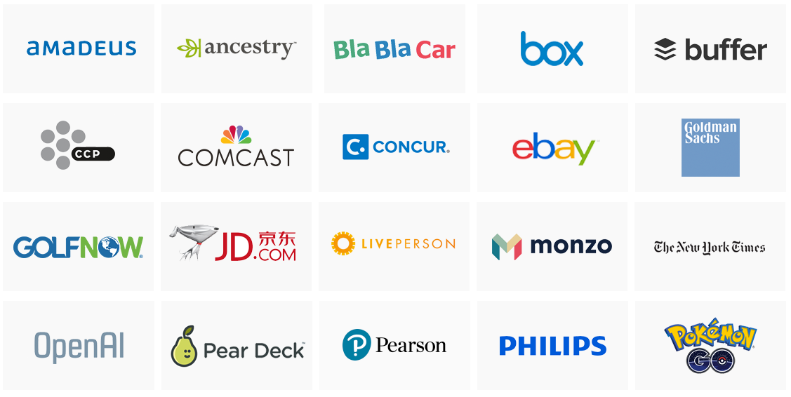
Znane firmy/aplikacje wykorzystujące oprogramowanie Kubernetes

Slide 16

"Kubernetes ma możliwość stać się nową platformą w chmurze. Ilość innowacji jaka pojawi się dzięki standaryzacji Kubernetes jako platformy jest nieprawdopodobnie ekscytująca – bardziej ekscytująca niż ostatnie 10 lat mojej pracy w chmurze."

